Slide 1
Operativni sistemi
B C i D smjer

Slide 2
Polaganje ispita
Tri provjere po 20 bodova
UBUNTU - SHELL programiranje
Docker
Sistemsko C programiranje

Slide 3
Operativni sistem
Složen softverski sistem
Upravlja hardware-om i software-om računara, ostvaruje vezu između njih
Da bi aplikativni programi funkcionisali, nužno je postojanje operativnog sistema na računaru
Pitanje kompatibilnosti software-a

Slide 4
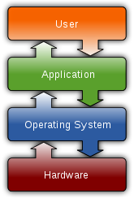
Operativni sistem

Slide 5
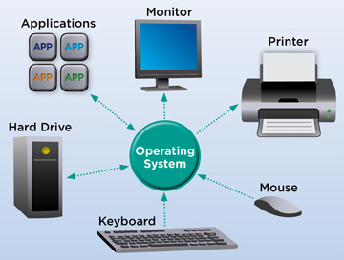
Operativni sistem

Slide 6
Operativni sistem
Glavni zadaci OS-a
Upravljanje procesima
Upravljanje memorijom
Fajl sistemi
Dodatni software za uređaje (drajveri)
Umrežavanje (Networking)
Bezbjednost
Ulaz i izlaz (I/O)

Slide 7
Operativni sistem
Najpopularniji OS na računarima:
Microsoft Windows
MacOS
UNIX/Linux
Najpopularniji OS na mobilnim uređajima:
Android
iOS

Slide 8
Operativni sistem
Računari

Slide 9
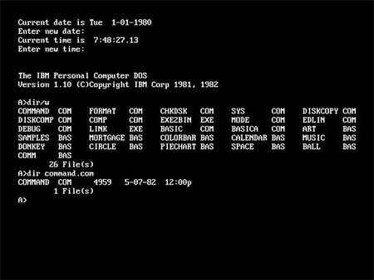
Operativni sistem
OS bez grafičkog korisničkog interfejsa
Primjer: MS-DOS, preteča današnjeg Windows-a

Slide 10
Operativni sistem
I u današnjim verzijama sa interfejsom je moguće upravljati OS-om iz komandne linije
Interfejs komandne linije (Command Prompt Interface)
jedan od osnovnih interfejsa u Unix i Linux
“pomoćni” interfejs u Windows, podskup komandi Unix interfejsa
Obrađujemo rad iz komandne linije u Windows XP-u

Slide 11
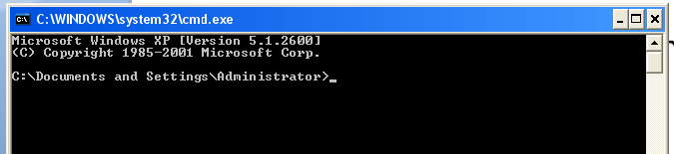
Pokretanje komandne linije
Dva načina
Start, Run, cmd
Start, All Programs, Accessories, Command Prompt
Pokreće se program cmd.exe, interpretator komandi

Slide 12
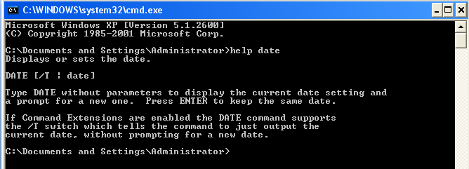
Rad sa komandom linijom
Izlaz, komanda exit + Enter
Pregled svih komandi, komanda help + Enter
Detaljni pregled svake komande: help ime_komande + Enter, ili ime_komande /?
Dio u [] nije obavezan prilikom zadavanja komande

Slide 13
Opšti način zadavanja komandi
Komandna linija sastoji se od:
Imena komande
Parametara
Argumenata
Za kraj dugme Enter
Space (blanko) razdvaja komponente u komandnoj liniji
Parametri počinju znakom /, sastoje se od jednog ili više simbola
Agrumenti su često imena datoteka ili direktorijuma
Komande nemaju isti oblik u svim verzijama Windows-a. Prethodno važi za Windows XP, dok je na drugim verzijama slično.

Slide 14
Opšti način zadavanja komandi
Interpreter pamti izvršene komande, kretanje kroz listu izvršenih komandi sa strelicama na gore (ranije izvršene) i dolje (kasnije izvršene)
Strelice lijevo i desno omogućavaju kretanje po trenutno zadatoj komandi
Komande se mogu zadavati malim ili velikim slovima

Slide 15
Opšte komande
cls, brisanje ekrana
ver, verzija operativnog sistema
date, prikazivanje/podešavanje datuma
time, prikazivanje/podešavanje vremena
color, postavljanje boje teksta i boje pozadine, 16 boja za tekst i pozadinu, željena kombinacija zadaje se sa dvije heksadecimalne cifre

Slide 16
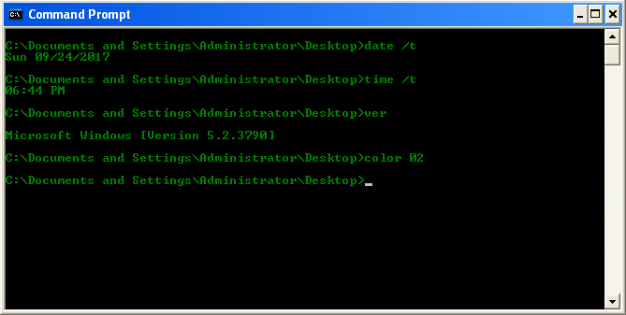
Primjer 1

Slide 17
Komande za rad sa sistemom datoteka
start komanda - pokretanje zadate komande/programa u novom prozoru, prioritet programa određen sa parametrima: /low, /normal, /high, /realtime
dir - prikazuje sadržaj zadatog/tekućeg direktorijuma, prikazuju se imena i veličine datoteka, vrijeme i datum kreiranja/izmjene, ukupan broj datoteka, ukupan broj direktorijuma, veličina praznog prostora na disku
mkdir – pravi novi folder sa zadatim imenom u tekućem direktorijumu
copy – kopira jedan ili više fajlova u zadati direktorijum
cd – promjena direktorijuma

Slide 18
Opcije za korištenje Linux operativnog sistema
WSL
U biosu omogućiti virtualizaciju
Instalira se kroz Microsoft Store na Windows 10 i Windows 11
Virtuelna Mašina (Virtual Box)
Radi na svim platformama
Zahtijeva više resursa
Dual boot
Pogodan za starije računare koji ne mogu da podrže virtuelizaciju
Nešto komplikovanija instalacija

